Slide 1


Slide 2
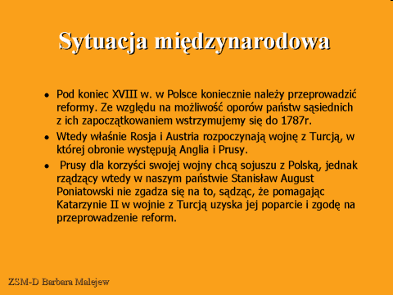

Slide 3
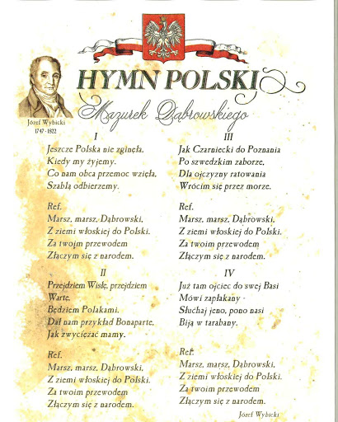
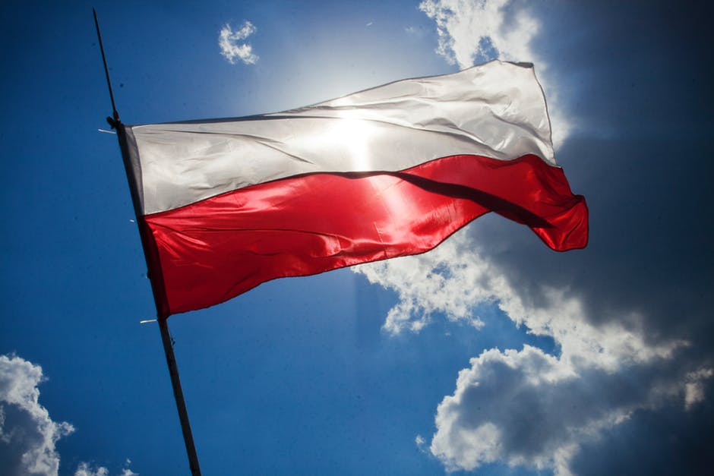
Mazurek Dąbrowskiego

Slide 4
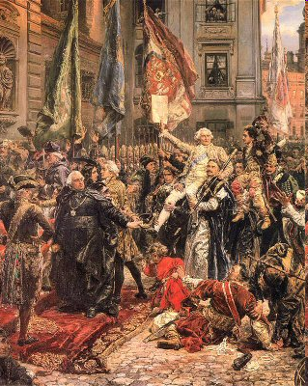
Historia
Konstytucja 3 maja (właściwie Ustawa Rządowa z dnia 3 maja) – uchwalona 3 maja 1791 roku ustawa regulująca ustrój prawny Rzeczypospolitej Obojga Narodów. Powszechnie przyjmuje się, że Konstytucja 3 maja była pierwszą w Europie i drugą na świecie (po konstytucji amerykańskiej z 1787 r.) nowoczesną, spisaną konstytucją.

Slide 5
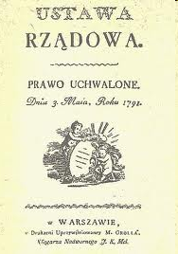
Twórcy Konstytucji 3 maja
Stanisław August Poniatowski
Ignacy Potocki
Hugo Kołłątaj
J. Ursyn Niemcewicz
Stanisław Staszic

Slide 6
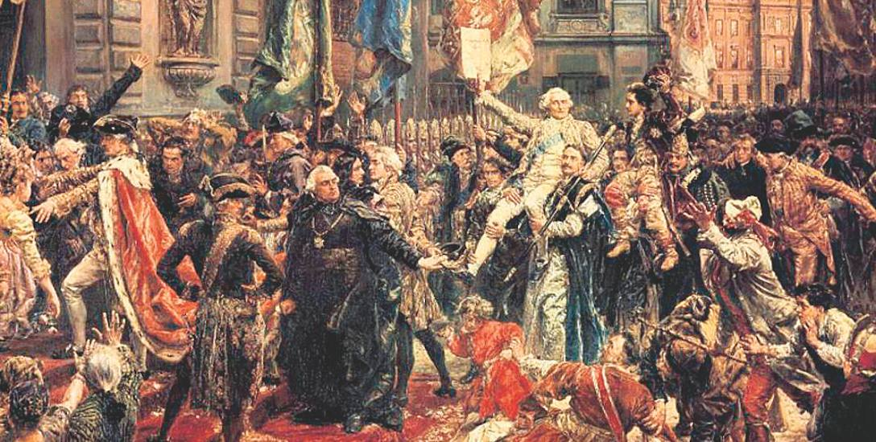
Na obrazie namalowane są postacie historyczne

Slide 7
Ciekawostka
Dzisiaj przypada 229 rocznica uchwalenia Konstytucji 3 Maja . Święto Konstytucji 3 Maja to ważny dzień w kalendarzu polskich świąt narodowych. Waga święta została podkreślona m.in. uczynieniem tego dnia wolnym od pracy. W kraju organizuje się szereg uroczystości i pochodów, które mają przypomnieć, jak istotnym wydarzeniem było uchwalenie tejże Konstytucji 3 maja 1791 roku.

Slide 8
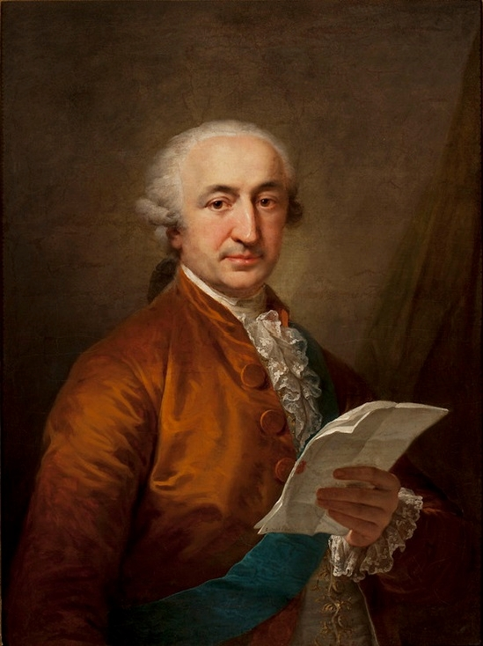
Stanisław Małachowski
Stanisław Małachowski herbu Nałęcz (ur. 24 sierpnia 1736 w Końskich, zm. 29 grudnia 1809 w Warszawie) – hrabia na Końskich i Białaczowie prezes Senatu Księstwa Warszawskiego w latach 1807–1809, senator-wojewoda Księstwa Warszawskiego w 1809 roku , stały przedstawiciel stanów w Straży Praw starosta sądecki marszałek konfederacji Korony Królestwa Polskiego i marszałek Sejmu Czteroletniego w 1788[], referendarz wielki koronny w okresie 1780–1792, podstoli koronny w 1779, marszałek Trybunału Głównego Koronnego w 1775 roku , starosta sądecki w okresie 1755–1784.

Slide 9
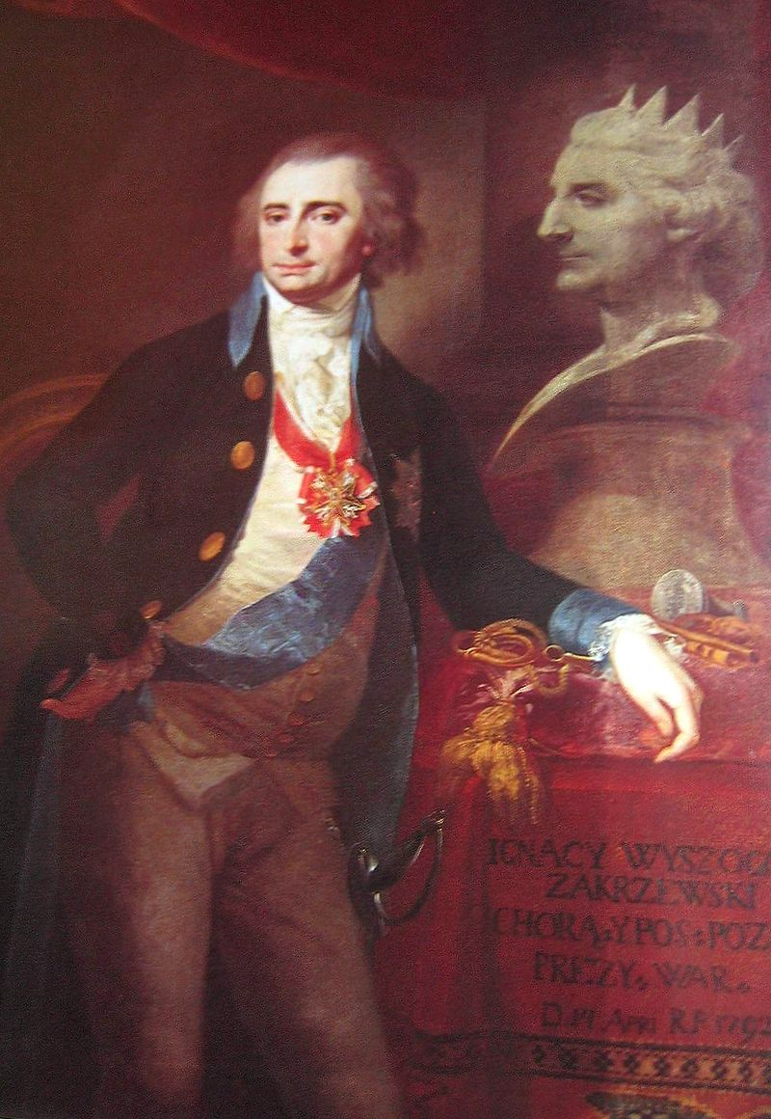
Ignacy Wyssogota Zakrzewski
Ignacy Wyssogota Zakrzewski herbu Wyssogota (ur. 1745 w Starym Białczu , zm. 15 lutego 1802 w Żelechowie) – pierwszy prezydent Warszawy, chorąży poznański 1790-1795, stolnik poznański 1787–1790, podczaszy poznański 1786–1787, poseł na Sejm Czteroletni, wolnomularz, odznaczony Orderem Orła Białego (1792) i Orderem Świętego Stanisława (1792) .

Slide 10
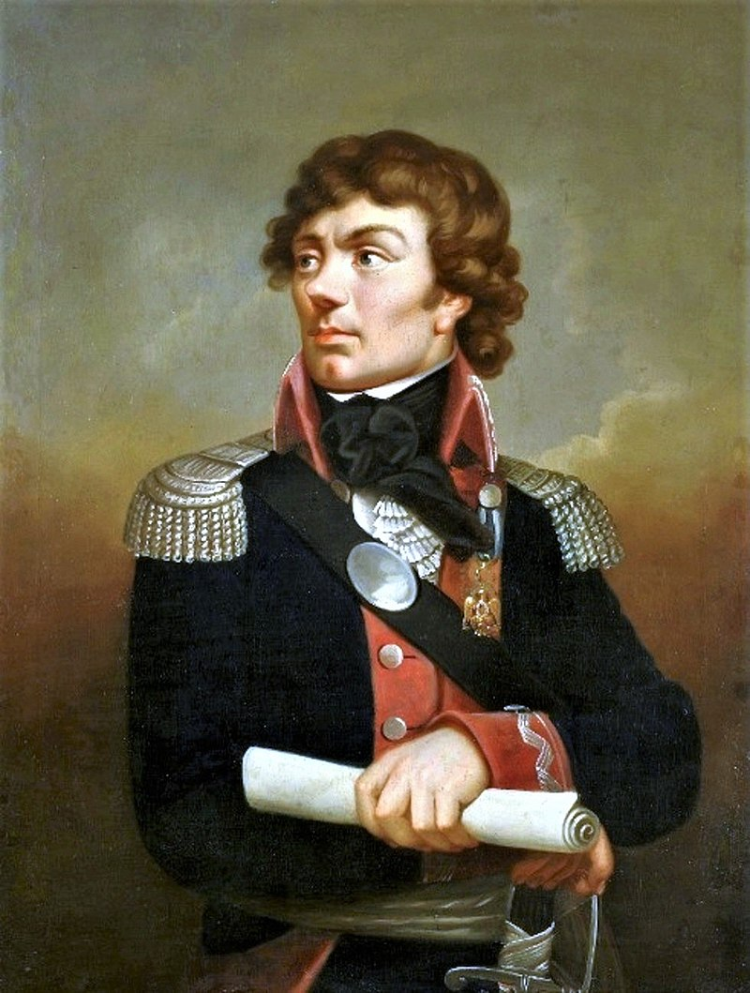
Tadeusz Kościuszko
Andrzej Tadeusz Bonawentura Kościuszko herbu Roch III (ur. 4 lutego 1746 w Mereczowszczyźnie, zm. 15 października 1817 w Solurze) – inżynier wojskowy , Najwyższy Naczelnik Siły Zbrojnej Narodowej w czasie insurekcji kościuszkowskiej, generał lejtnant wojska Rzeczypospolitej Obojga Narodów, generał major komenderujący w Dywizji Wielkopolskiej w 1792 roku , wojskowy generał brygady Armii Kontynentalnej w czasie wojny o niepodległość Stanów Zjednoczonych.

Slide 11
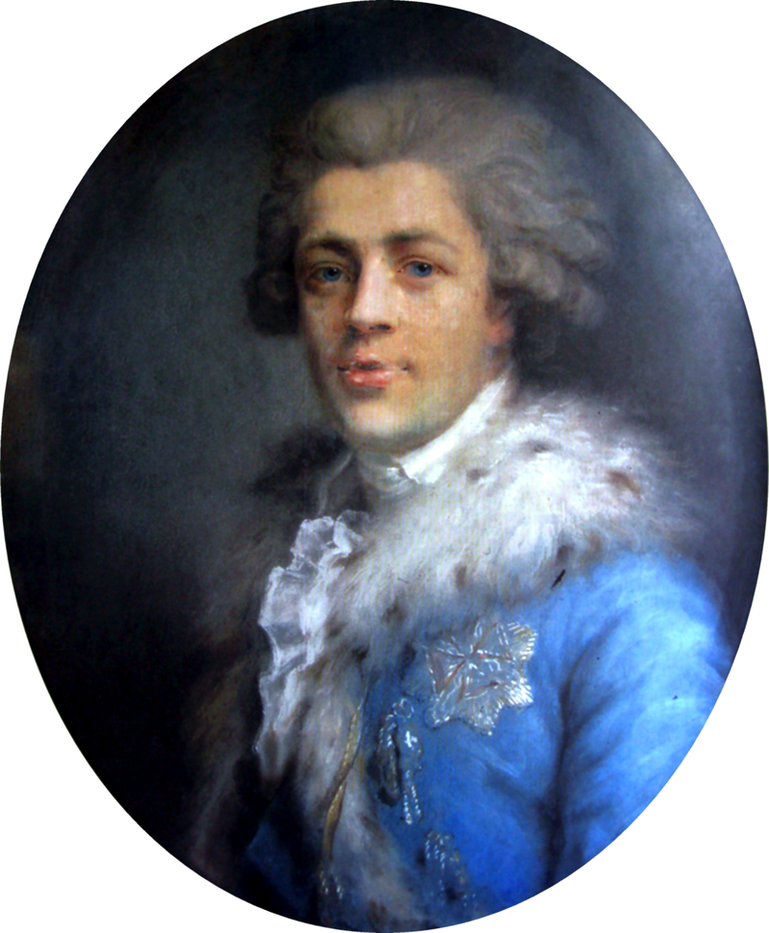
Ignacy Potocki
Roman Ignacy Franciszek Potocki herbu Pilawa, pseud., krypt., i alonimy: anonim; I. P.; J.P.; Jan K. Szabrański, (ur. 28 lutego 1750 w Radzyniu Podlaskim, zm. 30 sierpnia 1809 w Wiedniu) – minister policji w 1791 roku, marszałek wielki litewski w latach 1791–1794, minister policji w Straży Praw , marszałek Rady Nieustającej i członek Departamentu Interesów Cudzoziemskich Rady Nieustającej w 1779 roku , członek Komisji Edukacji Narodowej w latach 1773–1791, w latach 1781–1784 wielki mistrz Wielkiego Wschodu Narodowego Polski, polski polityk i działacz patriotyczny, publicysta, dramatopisarz, poeta, pedagog, historyk i tłumacz.

Slide 12
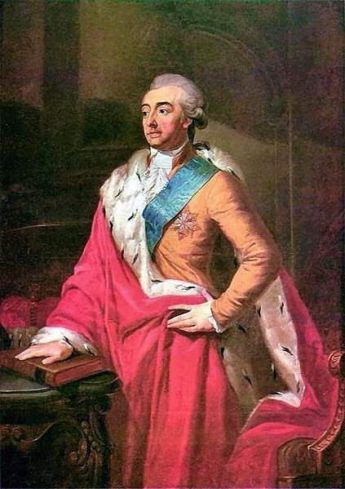
Adam Kazimierz Czartoryski
Adam Kazimierz Czartoryski książę na Klewaniu i Żukowie herbu Pogoń Litewska, pseud. i krypt.: A. C. G. Z. P. P.; Ad. Cz.; Daniel Belgram, kamerdyner J. K. Mci; W. Imci Pan Daniel Belgram, starosta malczewski; A. Dantiscus; Doświadczyński; Mikołaj Doświadczyński; Morzygodzina; Philhellène; Wincenty Turski; Theatralski , (ur. 1 grudnia 1734 w Gdańsku, zm. 19 marca 1823 w Sieniawie) – polski polityk, mąż stanu, dramatopisarz, krytyk literacki i teatralny, publicysta, mecenas sztuki, przywódca Stronnictwa Patriotycznego, feldmarszałek austriacki od 1805 roku , członek Komisji Edukacji Narodowej w latach 1773–1792 , generał lejtnant komenderujący 1 i 2 Dywizją wojsk litewskich, szef Gwardii Pieszej Wielkiego Księstwa Litewskiego w latach 1765–1783 , marszałek Trybunału Głównego Wielkiego Księstwa Litewskiego w 1782 roku .

Slide 13
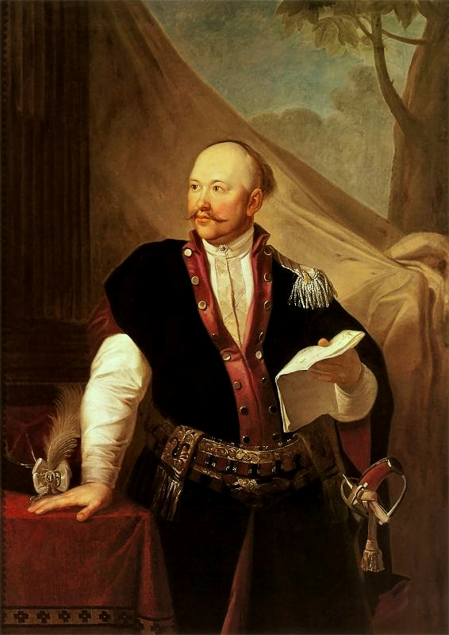
Stanisław Kublicki
Stanisław Kublicki herbu Ostoja (ur. około 1750, zm. 1809) – szlachcic polski, komisarz sejmowy, konfederat barski, poseł na Sejm Czteroletni z Inflant (od roku 1788); rotmistrz litewski, pułkownik, dworzanin Czartoryskich, dramatopisarz, poeta, tłumacz, członek Zgromadzenia Przyjaciół Konstytucji Rządowej. Jeden z najaktywniejszych działaczy stronnictwa proreformatorskiego w Sejmie, zwolennik reform polepszających sytuację mieszczaństwa i chłopów.

Slide 14
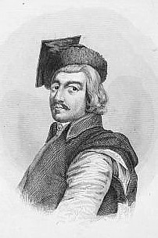
Jan Kiliński
Jan Kiliński (ur. 1760 w Trzemesznie, zm. 28 stycznia 1819 w Warszawie) – pułkownik powstania kościuszkowskiego, uczestnik spisków powstańczych, należał do Rady Miasta Warszawy od roku 1791, pamiętnikarz. Z zawodu był szewcem.

Slide 15
Konstytucja 3 maja
Ustawa Rządowa z dnia 3 maja – uchwalona 3 maja 1791 roku ustawa regulująca ustrój prawny Rzeczypospolitej Obojga Narodów. Powszechnie przyjmuje się, że Konstytucja 3 maja była pierwszą w Europie i drugą na świecie (po konstytucji amerykańskiej z 1787 r.) nowoczesną, spisaną konstytucją.

Slide 16
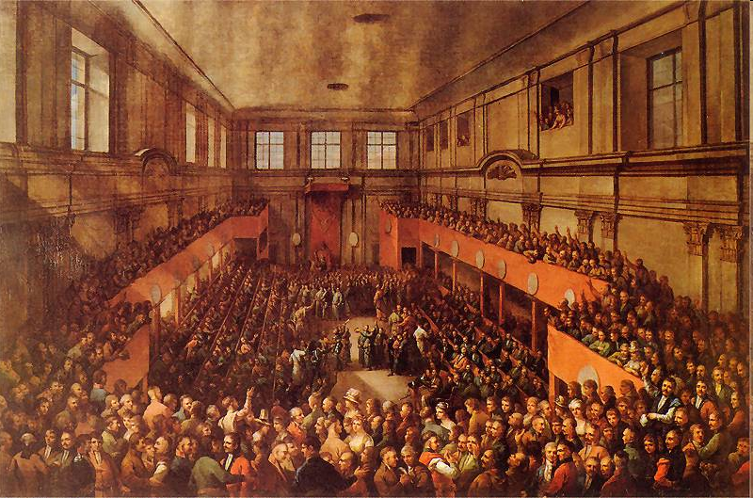
Ustrój Rzeczypospolitej według Konstytucji 3 maja
Władza ustawodawcza - parlament jako najwyższy organ władzy wybierany na dwa lata, sejm zwoływany przez króla lub marszałka.
Kompetencje sejmu: uchwalanie prawa, nakładanie podatków, kontrolowanie innych władz i instytucji. Co 25 lat mógł zbierać się sejm konstytucyjny-prawo zmiany konstytucji.
Władza wykonawcza -król i Straż Praw (rząd), w skład której wchodzili: prymas, pięciu ministrów, pełnoletni następca tronu bez prawa głosu, marszałek sejmu. Straż Praw kierowała administracją, podlegały jej komisje (policji, spraw wewnętrznych, interesów zagranicznych, wojny i skarbu).
Król przewodniczący Straży, miał prawo nominacji biskupów, senatorów, ministrów, urzędników, oficerów; w razie wojny sprawował naczelne dowództwo nad wojskiem. Ministrowie, mieli obowiązek podpisywania każdego rozporządzenia własnoręcznie pod kontrolą Sejmu
Władza sądownicza -sądownictwo zostało usprawnione. Ministrowie i wyżsi urzędnicy odpowiadali przed specjalnym sądem sejmowym. Sądownictwo szlacheckie zostało poddane sądom ziemiańskim.

Slide 17
Postanowienia Konstytucji 3 maja
Religia: Religia katolicka została utrzymana jako religia panująca a przejście na inne wyznanie miało być karane. Jednak zagwarantowano wolność wyznawcom innych religii i obrządków.
Szlachta ziemianie: Potwierdzono prawa szlachty Zagwarantowano prawa własności, bezpieczeństwa, wolności Zobowiązano szlachtę do obrony Konstytucji i Rzeczypospolitej
Mieszczanie: Zapewniono nietykalność osobistą (niemożliwość skazania bez wyroku sądowego)
Chłopi włościanie: Chłopów otoczono opieką prawa i państwa. Zapewniono wolność osiedlania się i poruszania po kraju i za jego granice.
Rząd, czyli oznaczenie władz publicznych: Wprowadzono trójpodział władzy. Rzeczpospolitą ogłoszono monarchią konstytucyjną.
Sejm: Podzielono na dwie izby (poselską i senatorską) z kadencją 2 letnią. Zniesiono liberum weto konfederacje i wolną elekcję Posłowie i senatorowie mieli być gotowi do obrad w każdej chwili (tzw. Sejm Gotowy) Ustanowiono Sejm Konstytucyjny zwoływany co 25 lat mogący zmienić konstytucje.
Król i rząd: Władza królewska miała być dziedziczna. W skład Straży Praw (rządu) wchodził król i pięciu ministrów. Ministrów powoływał król lecz zwolnić ich mógł jedynie Sejm. Król został głową Straży Praw. Król nie był odpowiedzialny prawnie ani konstytucyjnie ale jego decyzje wymagały akceptacji ministrów.

Slide 18
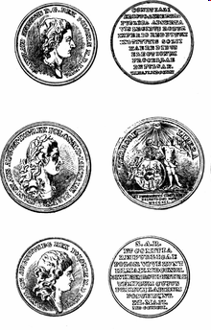
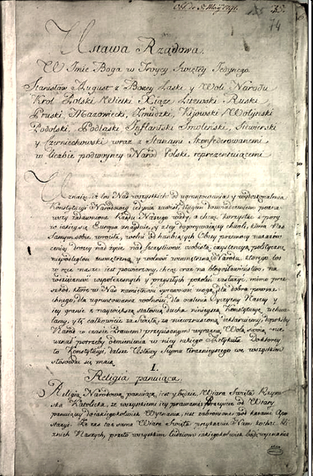
Oryginalny manuskrypt Konstytucji 3 Maja
Medale wybite z okazji uchwalenia konstytucji 3 maja

Slide 19

Dziękuję za prezentacje
Weronika Bajerowska 6a

